Slide 1
Patofyziologie poruch čichu a chuti
AKK
Petr Maršálek

Slide 2
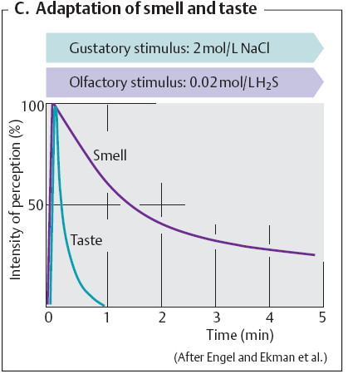
Adaptace čichu a chuti v čase
2

Slide 3
Chuť
Komplexní a značně subjektivně vnímaná kvalita
Skládá se z více podnětů čichové, mechanické i teplotní povahy a současně zde spolupůsobí i ta část podnětů, která se pociťuje jako bolest
Ovlivněna čichem, zrakem a do určité míry i zvukem, viz synestezie

Slide 4
Receptory
V ústní a nosní dutině se účastní na percepci chuťových podnětů tak, že je pomáhají vnímat a vyhodnocovat
Umožňují porovnávat aromatické odstíny
Registrují konzistenci, toho, co jíme, pijeme, rozlišuje se tak tekutá a tuhá složka potravy, její teplota, adstringentní účinek (svíravá senzace, u tříslovin) apod.

Slide 5
Percepce chuti
Za normálních podmínek v podstatě není možné percipovat pouze čistě chuťové kvality bez toho, abychom zároveň nepřijímali i čichové podněty.
Prahové hodnoty pro chuťové podněty jsou díky menší citlivosti chuťových receptorů podstatně vyšší než pro čich.

Slide 6
Percepce chuti
Na podráždění chuťových receptorů je potřeba asi 20 000 x více molekul než při dráždění čichových receptorů
Receptory v oblasti jazyka, patra a hltanu jsou drážděny látkami rozpuštěnými v potravě a pití

Slide 7
Chuťové pocity
4 základní – slaná, sladká, kyselá, hořká
5. chuťová modalita-“umami“ odpovídající chuti glutamátu, popsaná japonskými/ asijskými autory
atd. nově popisované modality: kalciová chuť, železitá chuť, nejednotný seznam...

Slide 8
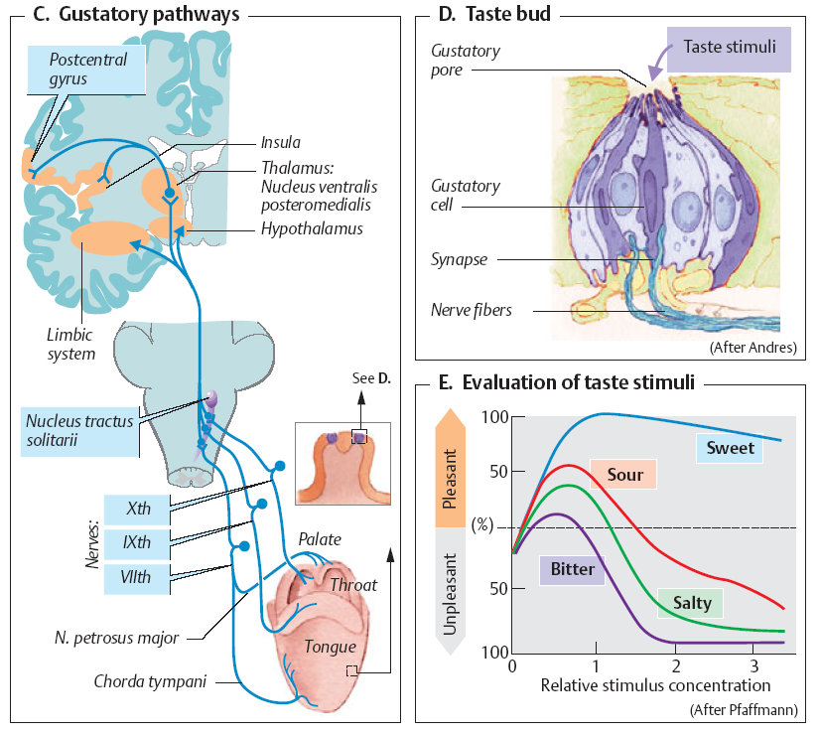
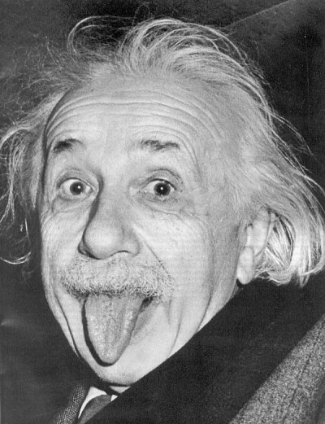
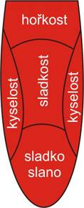
A. How to stick out the
tongue (After Einstein)
Pátá chuť: Umami
8
B.
F. Senzory: slaný-Na⁺ , kyselý-H⁺, sladký-?, hořký>50 alkaloidových receptorů, umami-mGluR4

Slide 9
Vnímání chuti
Závislé na chemickém složení látky
Kyselost – ionty H+
Slanost – anionty anorganických solí
Sladké a hořké – organické látky, některé anorganické (soli olova- sladké; soli hořčíku, vápníku a amonné soli – hořké)

Slide 10
Chuťové pohárky
Celkem asi 10 000
Jsou v nich ještě receptory pro taktilní, tepelné a bolestivé pocity spolu s čichem pro komplexní chuťové vjemy

Slide 11
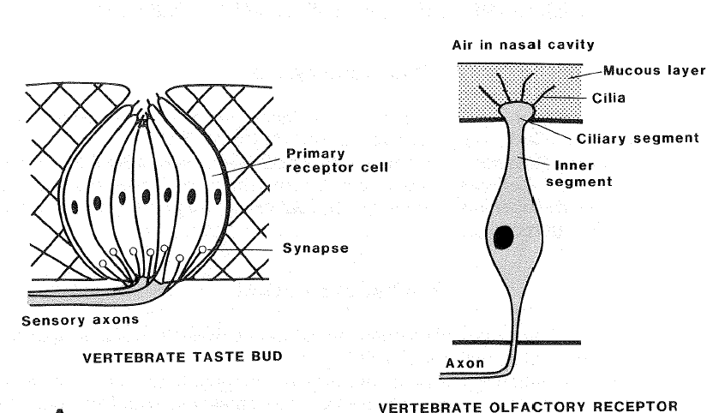
Chuťové
pohárky
11

Slide 12
Chuťové pohárky
Každý obsahuje 20-25 neuro-epitelových chuťových buněk, ke kterým se přidružují méně diferencované podpůrné buňky jako rezervní elementy, které nahrazují postupně degenerující a odumírající chuťové buňky.
Chuťové buňky se trvale obměňují, každá má životnost 200-300 h.

Slide 13
Chuťové pohárky
Přetětí nervových vláken vede k atrofii chuťového pohárku a jeho ztrátě
Po jejich regeneraci se objeví inervace epitelu a dochází k diferenciaci chuťového pohárku
Distální výběžek chuťové buňky vyčnívá jako část specializovaného povrchu ve formě mikro-klků do malé chuťové kapsičky, která se otvírá na povrch základním otvorem, kterým chuťový pohárek komunikuje s dutinou ústní.

Slide 14
Chuťová dráha
Roztoky, které obsahují prchavé substance, ionty nebo rozpuštěné molekuly, se dostanou uvedeným otvorem do chuťové kapsičky a dotýkají se tam receptorových částí chuťových buněk
Proximální konce chuťových buněk vytvářejí synapse s nervovými zakončeními tzv. chuťových nervů.

Slide 15
Chuťová dráha
Chuťové receptory jsou inervovány vlákny s pomalým vedením (průměr vláken 4-6 μm)
V předních 2/3 jsou to vlákna n. facialis
V zadní 1/3 převážně vlákna n. glosso-pharyngeus
Kořen jazyka, farynx a epiglotis inervuje n. vagus

Slide 16
Chuťová dráha
Chuťová vlákna VII.n. mají první neuron v ganglion geniculi, IX.n. v ganglion petrosum a X.n. v ganglion nodosum
Pokračují do prodloužené míchy, kde se spojují a vytvářejí svazek – tractus solitarius.
V nc. tractus solitarii končí první neuron chuťové dráhy, odtud vedou vlákna cestou lemniscus medialis do thalamu

Slide 17
Chuťová dráha
V nucleus arcuatus thalami se přepojují a vedou vlákna do rozhraní parietální a temporální kůry, kde v dolní části projekce obličeje končí v oblasti operkula a insuly

Slide 18
Psycho-fyzikální popis chuti
Subjektivní popis/ objektivní stimulace
  Kvalita
  Intenzita
  Trvání

Slide 19
A. How to stick out the
tongue (After Einstein)
Pátá chuť: Umami
19
B.
F. Senzory: slaný-Na⁺ , kyselý-H⁺, sladký-?, hořký>50 alkaloidových receptorů, umami-mGluR4

Slide 20
Chuťová kompenzace a kontrast
Potlačení hořké chuti, např. kávy cukrem, nazýváme chuťová kompenzace
Intenzivnější vnímání kyselé chuti citronu po předchozí sladkosti je příkladem chuťového kontrastu

Slide 21
Látky měnící chuťový vjem
Periferní i centrální původ
Odvykací léčba při některých závislostech, kdy dojde k tak nepříjemné chuti, která vyvolá až zvracení
Podmíněná chuťová averze

Slide 22
Poruchy chuti
Schopnost vnímat určité chuťové kvality má základ v genetickém kódu
Ageusie – nevnímání určité látky, zatímco jiní je pociťují velmi intenzivně
Chuť fenyklového derivátu močoviny- bez chuti x velmi hořká chuť

Slide 23
Poruchy chuti
Hypogeusie – snížené vnímání chuti až ztráta chuti nebo změna chuti dysgeusie jsou způsobeny i dalšími příčinami a poruchami chuťového analyzátoru na různých úrovních
Povlak jazyka, striktury, jizvy po poleptání
Poškození chuťových vláken z předních 2/3 jazyka vede i k porušení dalších funkcí n. intermediofacialis – obrna lícních svalů, poruchy sekrece slinných žláz
Příčinou je otogenní proces v canalis n. facialis

Slide 24
Poruchy chuti
Při iritaci korové části čichového ústrojí se často objevují chuťové pseudohalucinace

Slide 25
Poruchy chuti
To, čemu říkáme poruchy chuti, jsou často vlastně poruchy čichu. Čich je daleko významější při určení tzv. chutí
v jídle.

Slide 26
Pato-fyziologie chuti
26

Slide 27

Nechutenství
Psychogenní (stres)
Nechutenství psycho-patologické: anorexia nervosa
Choroby žaludku a střeva, například karcinom žaludku- averze vůči masu, karcinom tlustého střeva, začínající hepatitida
Těžké infekce, dekompenzace kardiální, dekompenzace diabetu, Addisonova choroba, hyper-parathyreosa, chronický alkoholismus, závislost na drogách, radioterapie, léčba – cytostatika, anorektika, digitalis

Slide 28
Dobrá chuť k jídlu
Hyperthyreoza
Začínající diabetes
Malabsorpční syndrom
Psychogenní příčiny

Slide 29
Závěr
Poruchy čichových a chuťových vjemů nejsou řídké
Mohou nemocného vést ke změně stravovacích návyků
Mohou vyvolat příznaky karence
Poruchy chuti jsou často způsobeny změněným vnímáním čichových podnětů

Slide 30
Děkuji za pozornost

